Slide 1
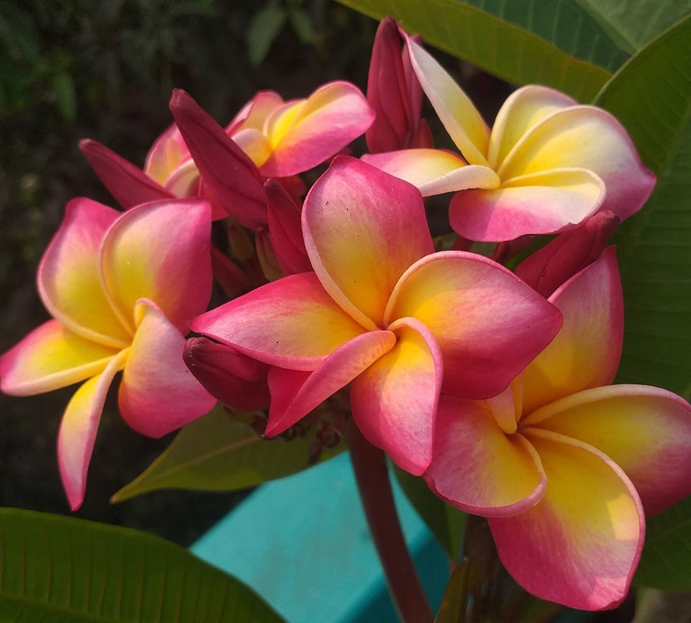
স্বাগতম

Slide 2

IqvwKj Avn‡g`
mnKvix wkÿK (weÁvb)
Igi wKÛvi Mv‡U©b ¯‹zj GÛ Igi Mv‡U©b GKv‡Wgx
পাঠ পরিচিতি
শ্রেণি:পঞ্চম
বিষয়: প্রাথমিক বিজ্ঞান
অধ্যায়:১০
পাঠের বিষয়:পৃথিবীর গতি

Slide 3
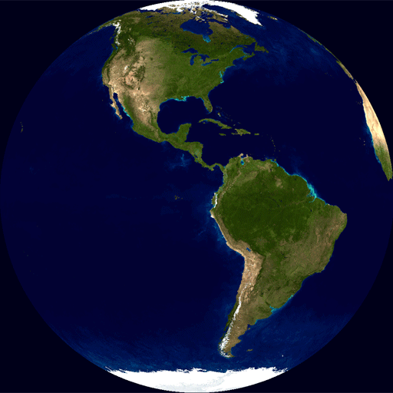
চল আমরা একটি ছবি দেখি।
একটি ঘুর্ণায়মান পৃথিবী।
আজকের পাঠ
পৃথিবীর গতি

Slide 4





অধ্যায় ১০
পৃথিবীর গতি
প্রাথমিক বিজ্ঞান • পঞ্চম শ্রেণি

Slide 5

পৃথিবীর গতি দুই প্রকার তা জানতে পারবে।
আহ্নিক গতি কী এবং এর সময়কাল (২৪ ঘণ্টা) শিখবে।
দিন এবং রাত কীভাবে হয় তা ব্যাখ্যা করতে পারবে।
বার্ষিক গতি কী এবং এর সময়কাল (৩৬৫ দিন ৬ ঘণ্টা) শিখবে।
ঋতু পরিবর্তন কীভাবে ও কেন হয় তা বুঝতে পারবে।
সূর্যোদয় ও সূর্যাস্ত এবং দিক নির্ণয় করতে পারবে।
অক্ষ বা মেরুরেখা এবং কক্ষপথের ধারণা পাবে।

Slide 6
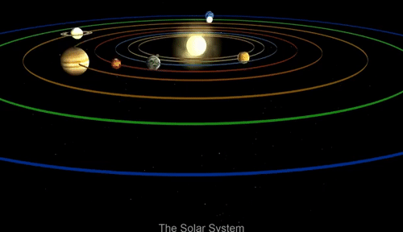

Slide 7
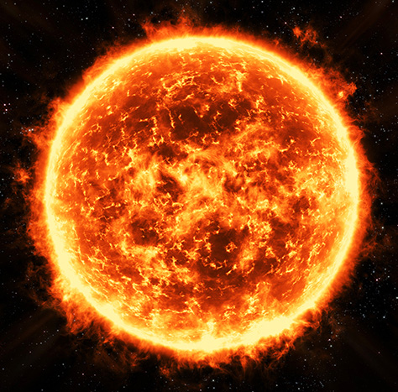
পৃথিবী কীভাবে ঘুরে?

Slide 8
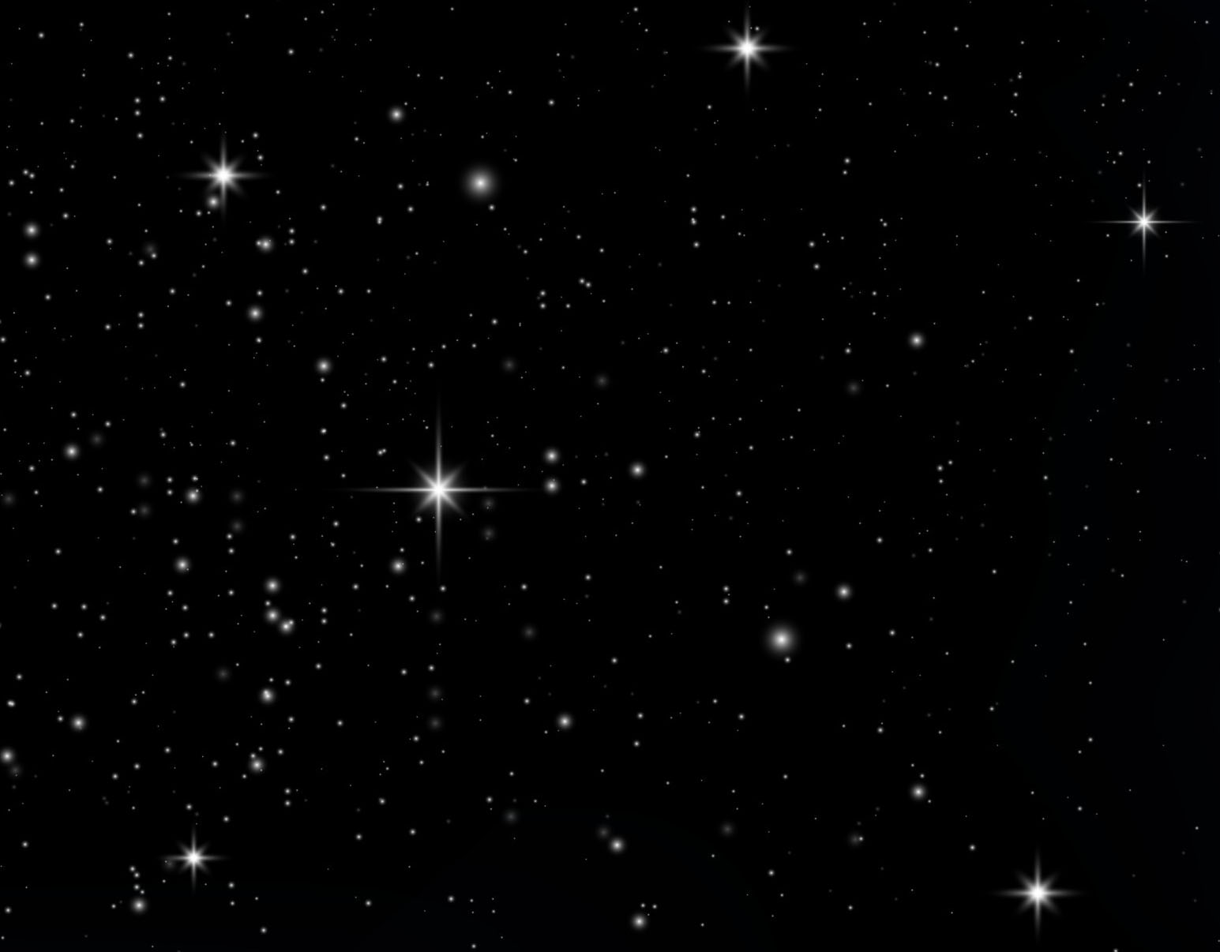
পৃথিবী তার নিজস্ব কক্ষপথে বছরে একবার সূর্যের চারিপাশে পরিক্রমন করে। এ পরিক্রমণ সময়কে সৌরবছর বলে। একবার ঘুড়তে সময় লাগ প্রায় ৩৬৫ দিন, ৫ঘণ্টা, ৪৮ মিনিট, ৪৭ সেকেন্ড বা ৬ ঘণ্টা।
কক্ষপথ

Slide 9
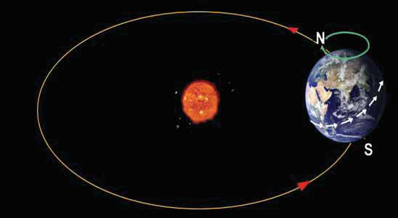
কক্ষপথ
পৃথিবীর নিজের অক্ষের চারিদিকে ঘূর্ণনকে পৃথিবীর আহ্নিক গতি বলে।
পৃথিবী নিজ অক্ষ বা মেরুরেখার উপর পশ্চিম থেকে পূর্বদিকে ২৩ ঘণ্টা ৫৬ মিনিট ৪ সেকেন্ড অর্থাৎ প্রায় ২৪ ঘণ্টায় একবার আবর্তন করছে। পৃথিবীর এই গতিকে আহ্নিক গতি বলে।

Slide 10


পৃথিবীর গতি কী?
পৃথিবী কীভাবে সবসময় গতিশীল থাকে?
পৃথিবী সবসময় গতিশীল। পৃথিবীর প্রধান দুই ধরনের গতি রয়েছে — আবর্তন গতি ও পরিভ্রমণ গতি। এই দুই গতির কারণেই আমরা দিন-রাত ও ঋতু পরিবর্তন লক্ষ করি।
আবর্তন গতি
পরিভ্রমণ গতি
নিজ অক্ষের ওপর ঘোরা
সূর্যকে কেন্দ্র করে ঘোরা

Slide 11
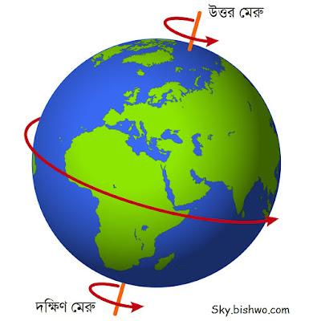

আবর্তন গতি
পৃথিবী তার নিজ অক্ষের ওপর ঘোরে। একে আবর্তন গতি বলে।
একবার আবর্তন সম্পন্ন করতে পৃথিবীর সময় লাগে প্রায় ২৪ ঘণ্টা (এক দিন-রাত)

Slide 12
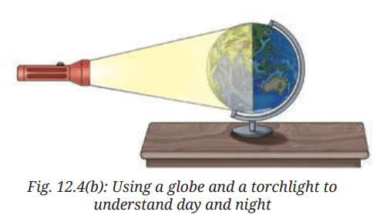

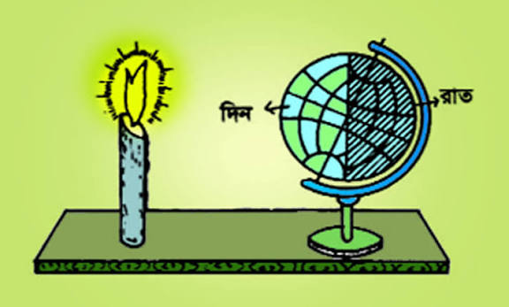
আবর্তনের ফলে দিন ও রাত
পৃথিবীর যে অংশ সূর্যের দিকে মুখ করে থাকে, সেখানে দিন হয়। আর বিপরীত অংশে রাত হয়।
পৃথিবী আবর্তনের কারণেই প্রতিদিন নিয়মিতভাবে দিন ও রাত সংঘটিত হয়। এই আবর্তন না ঘটলে পৃথিবীর একই পাশ সবসময় সূর্যের আলো পেত, অন্য পাশ সবসময় অন্ধকার থাকত।

Slide 13
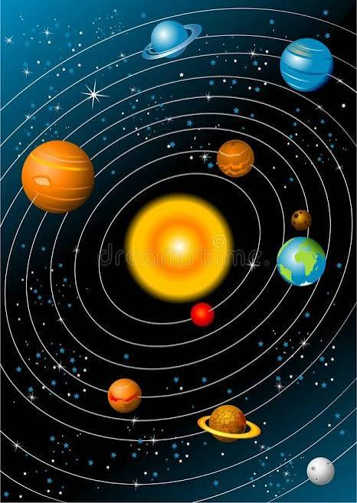
পরিভ্রমণ গতি
পৃথিবী সূর্যকে কেন্দ্র করে একটি নির্দিষ্ট পথে (কক্ষপথে) ঘোরে। একে পরিভ্রমণ গতি বলে।
একবার পরিভ্রমণ সম্পন্ন করতে পৃথিবীর সময় লাগে প্রায় ৩৬৫ দিন (এক বছর)

Slide 14
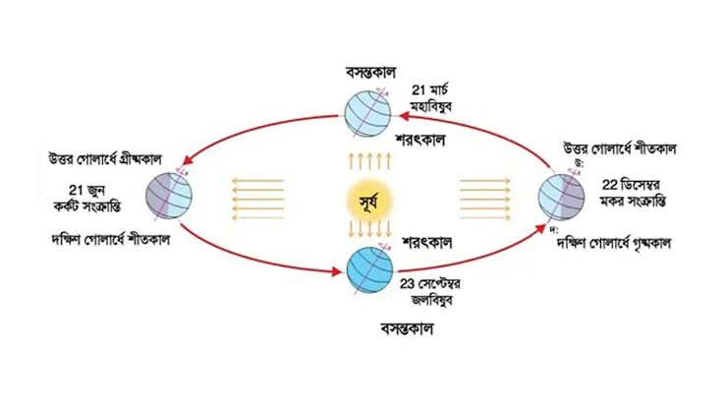

Slide 15
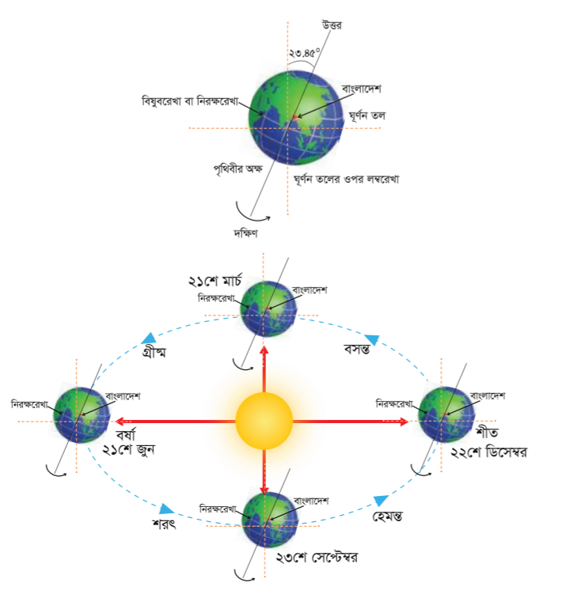
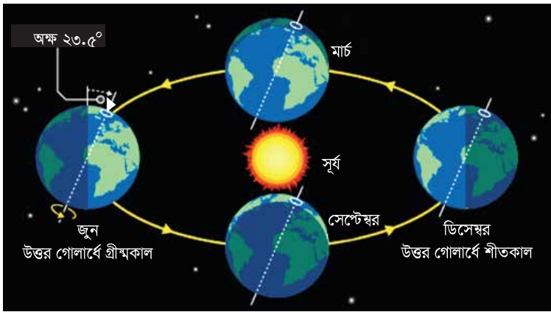

Slide 16

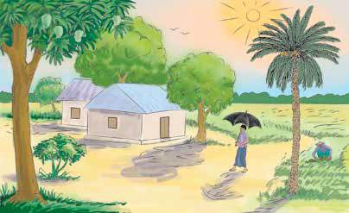
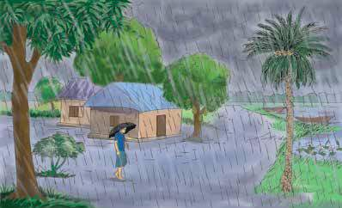
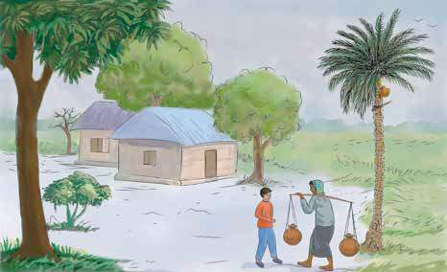
পরিভ্রমণের ফলে ঋতু পরিবর্তন
পৃথিবীর অক্ষ কিছুটা হেলানো থাকায় পরিভ্রমণের বিভিন্ন সময়ে বিভিন্ন স্থানে সূর্যের আলো ভিন্নভাবে পড়ে। এর ফলেই ঋতু পরিবর্তন হয়।

Slide 17


বাংলাদেশের ছয় ঋতু
পরিভ্রমণের ফলে বাংলাদেশে বছরে ছয়টি ঋতু দেখা যায়:
গ্রীষ্ম
বর্ষা
শরৎ
হেমন্ত
শীত
বসন্ত

Slide 18
আবর্তন বনাম পরিভ্রমণ
আবর্তন
পরিভ্রমণ
নিজ অক্ষের ওপর ঘোরে
সূর্যকে কেন্দ্র করে ঘোরে
সময় লাগে ২৪ ঘণ্টা
সময় লাগে ৩৬৫ দিন
দিন ও রাত সৃষ্টি করে
ঋতু পরিবর্তন ঘটায়

Slide 19
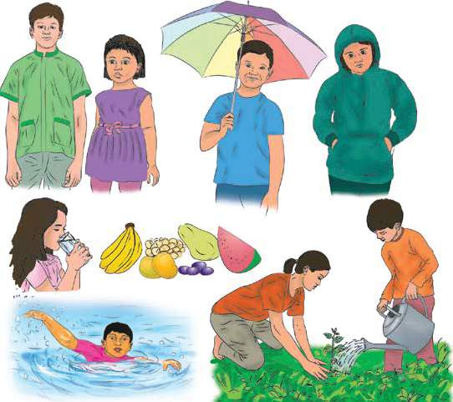
৩. দৈনন্দিন জীবনে ঋতু পরিবর্তনের প্রভাব
দৈনন্দিন জীবনে ঋতু পরিবর্তনের প্রভাব কীভাবে মোকাবিলা করব?
কাজ: বিভিন্ন ঋতুতে মানুষের জীবন-যাপন পর্যবেক্ষণ
যা করতে হবে:
১. বিভিন্ন ঋতুতে মানুষের জীবন-যাপনের ছবি পর্যবেক্ষণ করি।
২. পাশের সহপাঠীর সাথে আলোচনা করি। সুস্থ ও নিরাপদ জীবন যাপনের জন্য কোন ঋতুতে কী ধরনের পদক্ষেপ নেওয়া প্রয়োজন, তা আলোচনা করে নিচের প্রশ্নগুলোর উত্তর বের করি।

Slide 20
ঋতুর নাম | পোশাক | খাবার | প্রতিদিনের কাজ | স্বাস্থ্য সুরক্ষা
গ্রীষ্মকাল | রোদ থেকে বাঁচতে হালকা রঙের সুতি পোশাক পরি। | আম, জাম, কাঁঠাল, তরমুজ ও প্রচুর নিরাপদ পানি খাই। | নিয়মিত বিদ্যালয়ে যাই, ঘরের ভেতরের কাজ ও পড়াশোনা করি। | রোদে ছাতা ব্যবহার করি এবং ডিহাইড্রেশন বা হিটস্ট্রোক এড়াতে ডাবের পানি বা স্যালাইন খাই।
বর্ষাকাল | বাইরে বের হলে রেইনকোট, প্লাস্টিকের জুতো জুতো বা সিন্থেটিক পোশাক পরি। | গরম খিচুড়ি, ইলিশ মাছ, বিভিন্ন রকমের ভাজা-পোড়া ও বর্ষকালীন ফল খাই। | বৃষ্টির পানি জমে থাকলে সাবধানে যাতায়াত করি এবং ছাতা ব্যবহার করি। | পানিবাহিত রোগ এড়াতে পানি ফুটিয়ে পান করি এবং মশার উপদ্রব থেকে বাঁচতে মশারি খাটাই।
শীতকাল | শীতের তীব্রতা থেকে বাঁচতে মোটা উলের সোয়েটার, চাদর, জ্যাকেট ও কানটুপি পরি। | নানা পদের পিঠা-পুলি, তাজা শাকসবজি (গাজর, ফুলকপি) ও গরম খাবার খাই। | দুপুরে ও বিকেলে মাঠে খেলাধুলা করি এবং সকালের মিষ্টি রোদে সময় কাটাই। | ঠান্ডা লাগা ও কাশি থেকে বাঁচতে কুসুম গরম পানি ব্যবহার করি এবং ত্বকে তেল বা লোশন মাখি।

Slide 21
ঋতু পরিবর্তনের কারণে নিরাপদ জীবন যাপন সম্পর্কে আরও কিছু জানি
গ্রীষ্মকালে প্রকৃতির তাপমাত্রা বেশি এবং প্রচুর গরম অনুভূত হওয়ায় আমাদের সতর্ক থাকতে হয়। এই সময়ে পাতলা সুতি কাপড় পরা স্বাস্থ্যের জন্য ভালো। শীতকালে প্রকৃতির তাপমাত্রা কম এবং প্রচুর ঠান্ডা অনুভূত হয়। এই সময়ে মোটা কাপড় বা উলের তৈরি কাপড় পরতে হয়।
গ্রীষ্মকালে স্বাভাবিক খাবারের সাথে প্রচুর পানি পান করতে হয়, রসালো ফল খেতে হয়। গরমের মধ্যে বাইরে থেকে ঘরে এসে হঠাৎ ঠান্ডা পানি পান করা স্বাস্থ্যের জন্য ভালো না। শীতকালে ঠান্ডার মধ্যে হালকা গরম পানি পান করা স্বাস্থ্যের জন্য ভালো।
গ্রীষ্মকালে প্রখর তাপে বাইরে কম বের হতে হয়। এই সময়ে ছাতা ব্যবহার করতে হবে। বর্ষাকালে প্রচুর বৃষ্টিপাত হওয়ায় নদ-নদী, খাল-বিল পানিতে ভরা থাকে। আমাদের সাঁতার শেখা প্রয়োজন। একা একা পানিতে গোসল করা ঠিক নয়। বর্ষাকালে বাইরে বের হওয়ার সময়ে ছাতা অথবা রেইনকোট সাথে রাখতে হবে। এই সময়ে চলাচলের রাস্তা পিচ্ছিল থাকে। তাই হাঁটার সময়ে সতর্ক থাকা প্রয়োজন।
ঋতু পরিবর্তনের সময় তাপমাত্রা, আর্দ্রতা ও বৃষ্টিপাতের পরিবর্তনের সাথে শিশুদের যত্নের পরিবর্তন করতে হয়। গ্রীষ্মকালে শিশুদের নিয়মিত গোসল করা ও পরিষ্কার-পরিচ্ছন্ন থাকা জরুরি। এ সময় সুস্বাস্থ্য নিয়ে সচেতন থাকতে হয়। শীতকালে ত্বকের পরিচর্যা করতে হয়। শীতকালে শিশুদের ঠান্ডাজনিত রোগ বেশি হয়। তাই এ সময়ে ছোটো শিশুদের প্রতি বিশেষ যত্নশীল থাকতে হয়। বর্ষাকালে সংক্রামক রোগ প্রতিরোধ করার জন্য নিয়মিত হাত ধোয়া প্রয়োজন। বর্ষাকালে মশার প্রকোপ বাড়ে, তাই এ সময় মশার কামড় থেকে নিজেকে রক্ষা করতে হয়।

Slide 22
সারসংক্ষেপ
পৃথিবীর দুই ধরনের গতি — আবর্তন গতি ও পরিভ্রমণ গতি
আবর্তন গতিতে পৃথিবী নিজ অক্ষে ঘোরে, সময় লাগে ২৪ ঘণ্টা
আবর্তনের ফলে দিন ও রাত সংঘটিত হয়
পরিভ্রমণ গতিতে পৃথিবী সূর্যকে কেন্দ্র করে ঘোরে, সময় লাগে ৩৬৫ দিন
পরিভ্রমণের ফলে ঋতু পরিবর্তন হয় — বাংলাদেশে ছয়টি ঋতু দেখা যায়

Slide 23
মূল্যায়ন
১. সঠিক উত্তরে টিক চিহ্ন (√) দিই
ক) সৌরজগতের কেন্দ্রে থাকে কোনটি?
পৃথিবী
সূর্য
চাঁদ
তারা
খ) বাংলাদেশে যখন মধ্যরাত তখন কোন দেশে দিন?
ভারত
পাকিস্তান
যুক্তরাজ্য
যুক্তরাষ্ট্র
(√)সূর্য
(√)যুক্তরাষ্ট্র
গ) পৃথিবীর আহ্নিক গতির কারণে কোনটি ঘটে?
দিন-রাত
ঋতু পরিবর্তন
পূর্ণিমা
অমাবস্যা (√)দিন-রাত

Slide 24
২. নিচের বাক্যগুলোর শুদ্ধ-অশুদ্ধ নির্ণয় করি।
ক. জানুয়ারি মাসে পৃথিবীর উত্তর গোলার্ধ সূর্য থেকে দূরে থাকে?
উত্তর: শুদ্ধ
খ. অক্টোবর মাসের শেষে হেমন্তকাল হয়।
উত্তর: শুদ্ধ
গ. গ্রীষ্মকালের পরেই আসে শরৎকাল।
উত্তর: অশুদ্ধ (সঠিক তথ্য: গ্রীষ্মকালের পরেই আসে বর্ষাকাল)
ঘ. পৃথিবীর গতি ৩ ধরনের।
উত্তর: অশুদ্ধ (সঠিক তথ্য: পৃথিবীর গতি ২ ধরনের - আহ্নিক গতি ও বার্ষিক গতি)

Slide 25
৩. সংক্ষিপ্ত-উত্তর প্রশ্ন
ক. বাংলাদেশে ঋতু কয়টি? তাদের নাম কী কী?
খ. বাংলাদেশের বর্ষাকাল সম্পর্কে ২টি বাক্য লেখো।
৪. বর্ণনামূলক-উত্তর প্রশ্ন
ক. দিন ও রাত সংঘটিত হওয়ার কারণ ব্যাখ্যা করো।
খ. পৃথিবীর কোন গতির কারণে ঋতু পরিবর্তন হয়? কারণ ব্যাখ্যা করো।
গ. ঋতু পরিবর্তনে নিরাপদ জীবনযাপন কীভাবে প্রভাবিত হয়?

Slide 26
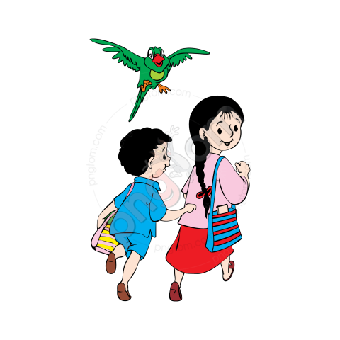
ধন্যবাদ সবাইকে

